Slide 1



Microservicios
Nivel Básico
Instructor: Carlos Carreño
ccarrenovi@gmail.com

Slide 2
Modulo 6. Componente Service
Objetivo: Comprender el rol del componente Service en una arquitectura de microservicios, su implementación con Spring Boot y las mejores prácticas.
Duración: 1.5 h

Slide 3
Responsabilidades del Componente Service
Crear una capa de servicio (Service Layer) en Spring Boot es una buena práctica para separar la lógica de negocio del controlador y del acceso a datos.

Slide 4
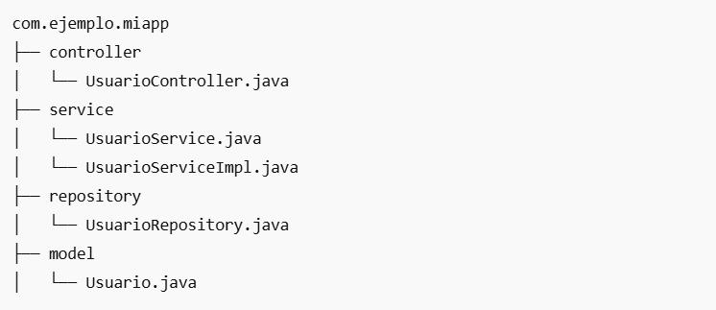
Implementación del Componente Service en Spring Boot
Estructura típica por capas

Slide 5
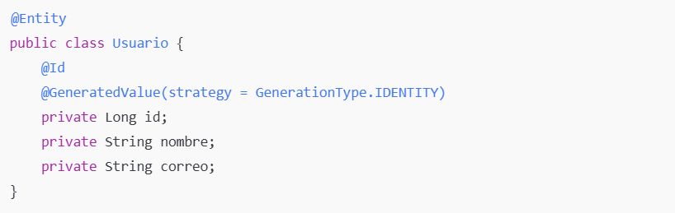
…
Entidad

Slide 6
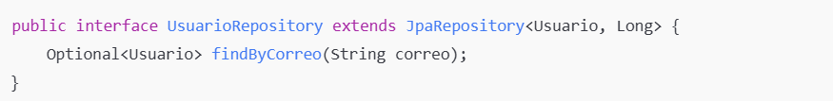
…
Repositorio

Slide 7
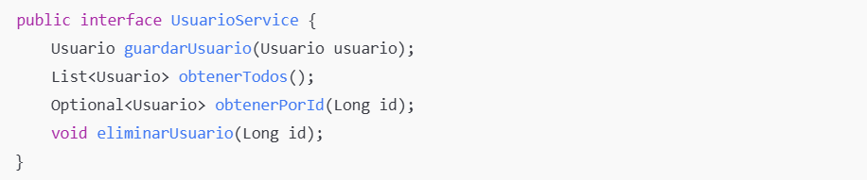
…
Servicio

Slide 8
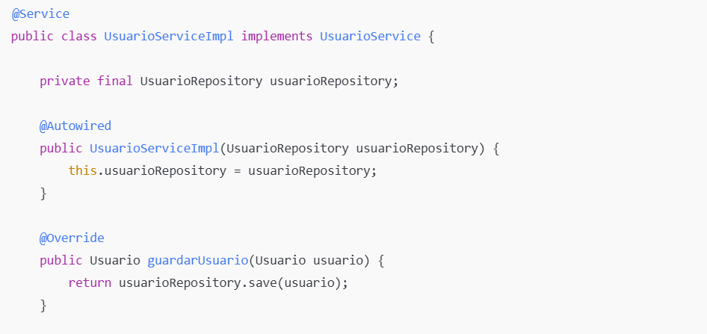
…
Implementación del servicio

Slide 9
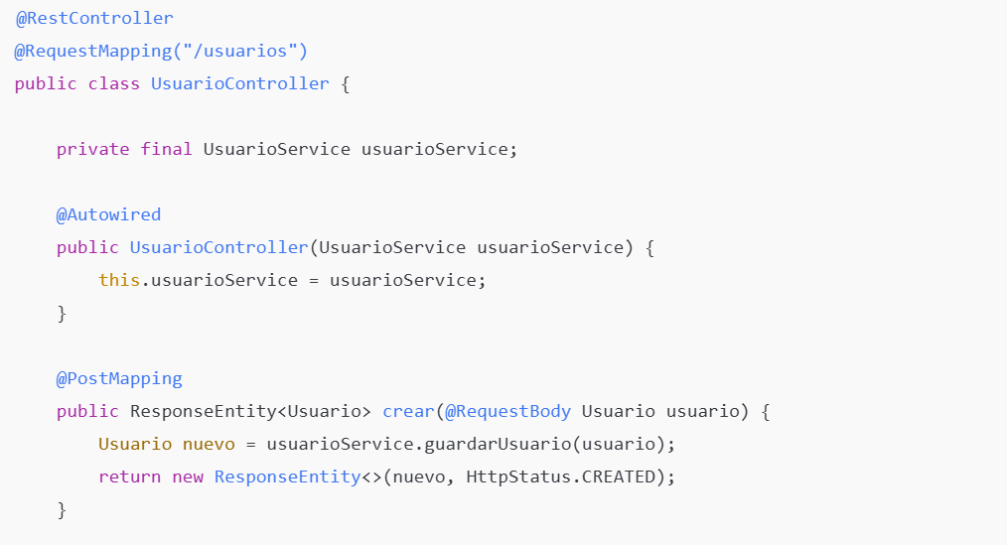
…
Controlador del servicio

Slide 10
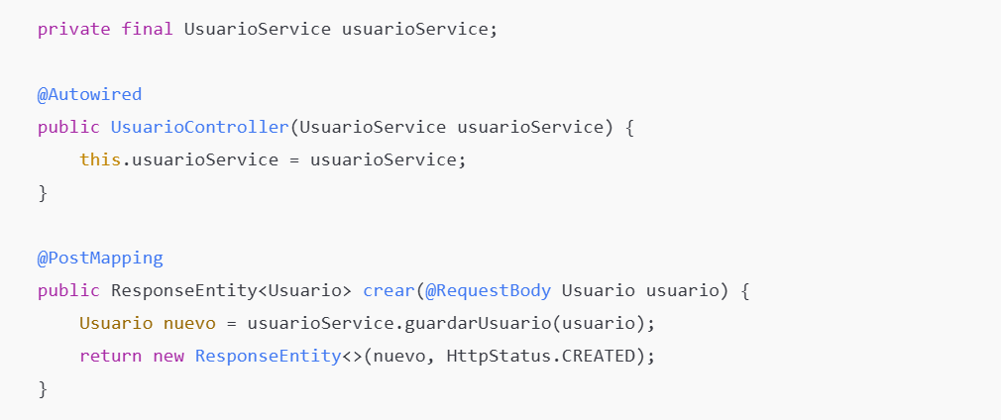
Llamada al Componente Service
La llamada al servicio se realiza desde el controlador

Slide 11
Integración del Componente Service con otros Microservicios
La interacción entre un servicio local y un microservicio externo en Spring Boot, implica manejar las comunicaciones entre microservicios, generalmente vía HTTP, aunque también se puede hacer por mensajería (Kafka, RabbitMQ).

Slide 12
Ejemplo: Servicio Pedidos
Escenario:
Un servicio de pedidos (PedidoService) en tu app actual.
Un microservicio de usuarios, con una API REST disponible en:
http://usuarios-service/api/usuarios/{id}
PedidoService necesita obtener los datos del usuario antes de crear un pedido.

Slide 13
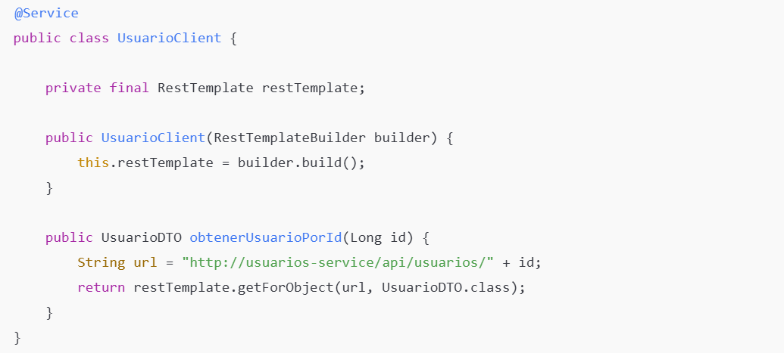
…
Usar RestTemplate o WebClient

Slide 14
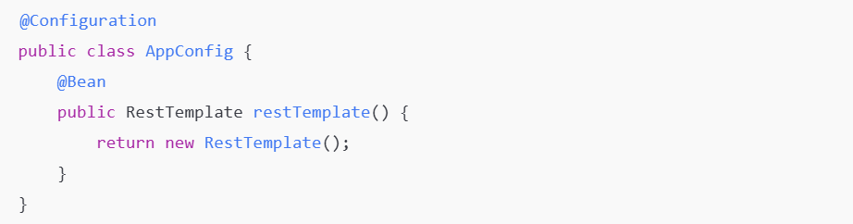
…
Registra el RestTemplate como @Bean (si no usas Spring Boot 3):

Slide 15
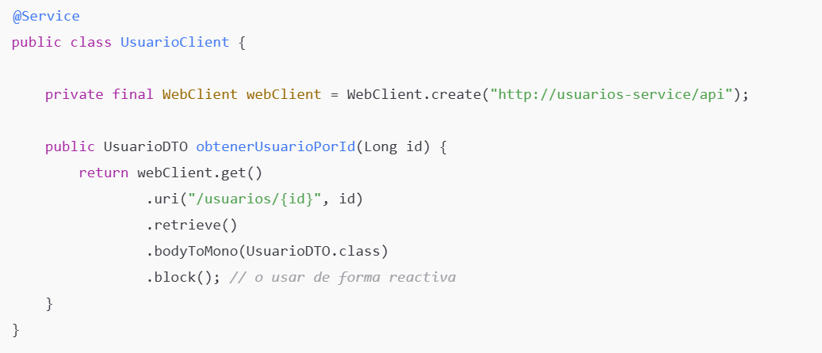
Usar WebClient (Es mas reactivo)

Slide 16
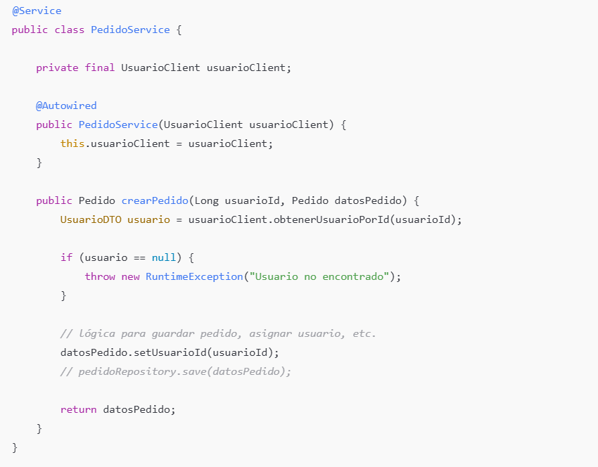
Interacción desde PedidoService

Slide 17
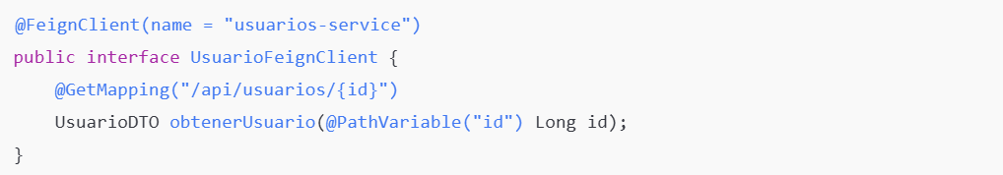
Usando FeignClient
Spring Cloud ofrece una alternativa muy elegante:
Luego se inyecta directamente como cualquier servicio

